Slide 1
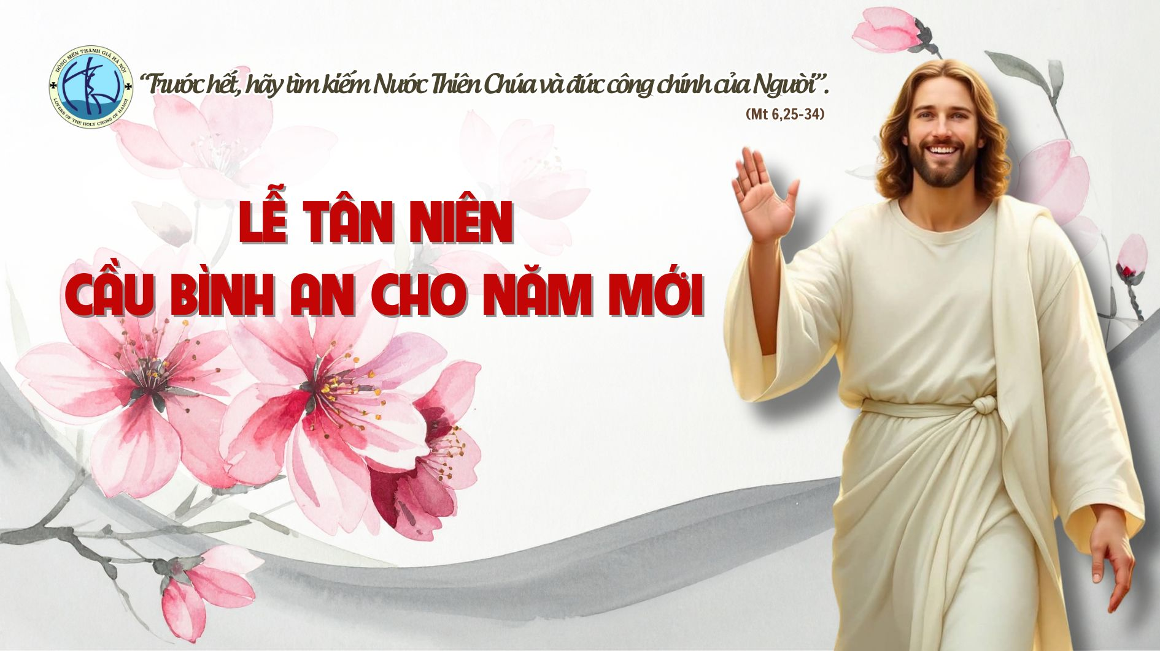

Slide 2
Mừng chào mùa xuân

Slide 3

1. Hoà lời tụng ca mừng tân niên Chúa ban. Một mùa xuân mới rực rỡ muôn hồng ân. Lòng tràn hân hoan vì Người ban năm tháng. Hát khen danh Người là Chúa của thời gian.

Slide 4
ĐK: Hãy đến cám mến Chúa Trời ban cho xuân tươi rạng ngời. Đẹp màu hồng ân đầy dư muôn sức sống. Hãy cất tiếng hát vang lừng như muôn chim non trên đồng. Mừng chào mùa xuân về dâng hương ngát thơm.

Slide 5
2. Nguyện tình Người ban tràn lan như sắc xuân. Nhuần gội hồn thơ sạch nhớp nhơ tội khiên. Cuộc đời ngày mai ngời lên bao tươi sáng. Sống vui bên Người là Chúa Xuân bình an.

Slide 6
ĐK: Hãy đến cám mến Chúa Trời ban cho xuân tươi rạng ngời. Đẹp màu hồng ân đầy dư muôn sức sống. Hãy cất tiếng hát vang lừng như muôn chim non trên đồng. Mừng chào mùa xuân về dâng hương ngát thơm.

Slide 7
3. Lòng người chờ mong một mùa xuân ấm êm. Trường tồn vinh phúc bền vững theo thời gian. Thầm lời nguyện xin một mùa xuân tươi mới. Sắc hương muôn đời còn, chẳng khi nào phai.

Slide 8
ĐK: Hãy đến cám mến Chúa Trời ban cho xuân tươi rạng ngời. Đẹp màu hồng ân đầy dư muôn sức sống. Hãy cất tiếng hát vang lừng như muôn chim non trên đồng. Mừng chào mùa xuân về dâng hương ngát thơm.

Slide 9
Đáp ca

Slide 10
Lạy Chúa, lạy Chúa chúng tôi, lạ lùng thay, ôi lạ lùng thay danh Ngài toàn cõi đất! Lạ lùng thay danh Chúa khắp nơi hoàn cầu.

Slide 11
alleluia

Slide 12
Ngày lại ngày chúng con ngợi ca Chúa, mãi ngàn năm xin chúc tụng Danh Ngài.

Slide 14
Dâng lễ mùa xuân

Slide 15
1. Xuân mới vừa sang muôn hoa sắc hương toả lan, đông giá tàn phai mùa xuân đến thắm tươi khung trời. Con đến trước tòa cao sang để dâng của lễ lên Cha, lòng con ươm sắc xuân hương nồng nàn, nguyện dâng câu hát cảm ơn Cha.

Slide 16
ĐK: Xin dâng bánh với rượu nồng (ư…) do công nhân thế vun trồng để mong trở nên Mình Máu Thánh nuôi con. Xin dâng xác thân với linh hồn cùng bao vất vả bao lo toan, dám xin Ngài thương khứng nhận lòng thành con dâng.

Slide 17
2. Hoa thắm vườn xuân rung rinh chút sương nhẹ vương, năm cũ vừa qua nhiều ân phúc gió mưa thuận hoà. Xin Chúa của mùa xuân thương rộng ban ân sủng vô biên, để mong nối kết bao trái tim nồng, hiệp chung câu hát để tri ân.

Slide 18
ĐK: Xin dâng bánh với rượu nồng (ư…) do công nhân thế vun trồng để mong trở nên Mình Máu Thánh nuôi con. Xin dâng xác thân với linh hồn cùng bao vất vả bao lo toan, dám xin Ngài thương khứng nhận lòng thành con dâng.

Slide 19
3. Xuân mới họp nhau bên nhan thánh Cha hiển linh, dâng khúc tạ ơn một năm cũ đã qua an lành. Trên bước đường đời tương lai nguyện Cha tuôn đổ muôn ơn, để con luôn thiết tha sống cho vừa, tình Cha thương bảo dưỡng cho con.

Slide 20
ĐK: Xin dâng bánh với rượu nồng (ư…) do công nhân thế vun trồng để mong trở nên Mình Máu Thánh nuôi con. Xin dâng xác thân với linh hồn cùng bao vất vả bao lo toan, dám xin Ngài thương khứng nhận lòng thành con dâng.

Slide 22
Chúa mùa xuân

Slide 23
1. Mùa xuân lại đến cho hoa lá khoe tươi, cho muôn người vui cười. Tình xuân nồng ấm bao chan chứa hồn thơ, yêu thương giờ chớm nở. Niềm vui đời con là niềm vui tình Chúa, khi theo thánh ý của Ngài. Dẫu trong u hoài thì mùa xuân vinh thắng trong tin yêu càng thắm nồng.

Slide 24
ÐK: Chúa chính mùa xuân, mùa yêu thương vô tận, mùa an vui vô ngần. Chúa chính mùa xuân, mùa đơm hoa kết trái tươi thắm mãi ngàn năm. Xin dâng lời chúc tụng cảm mến ơn Chúa ban, xin cho rạng danh Ngài mãi mãi Chúa mùa xuân.

Slide 25
2. Mùa xuân lại đến con dâng Chúa câu kinh trong tâm tình cảm tạ. Ngài đã gìn giữ qua bao nỗi lầm than, qua những ngày gian khổ. Lời con nguyện xin là lời kinh bình yên qua đi những nỗi ưu phiền. Vẫn luôn một niềm lòng cậy tin yêu mến, phó thác nơi Ngài suốt đời.

Slide 26
ÐK: Chúa chính mùa xuân, mùa yêu thương vô tận, mùa an vui vô ngần. Chúa chính mùa xuân, mùa đơm hoa kết trái tươi thắm mãi ngàn năm. Xin dâng lời chúc tụng cảm mến ơn Chúa ban, xin cho rạng danh Ngài mãi mãi Chúa mùa xuân.

Slide 27
3. Mùa xuân còn mãi tuy hoa lá thôi bay nhưng tim hồng vẫn nồng. Mùa xuân còn mãi cho ai sống sạch trong với tấm lòng mở rộng. Tình yêu chẳng vơi là mùa xuân hồng tươi, khi vui sống giữa muôn người. Vẫn luôn tươi cười, tìm vượt qua gian khó, tin có Chúa hằng ở cùng.

Slide 28
ÐK: Chúa chính mùa xuân, mùa yêu thương vô tận, mùa an vui vô ngần. Chúa chính mùa xuân, mùa đơm hoa kết trái tươi thắm mãi ngàn năm. Xin dâng lời chúc tụng cảm mến ơn Chúa ban, xin cho rạng danh Ngài mãi mãi Chúa mùa xuân.

Slide 30
Chúa chính là mùa xuân

Slide 31
1. Chúa là mùa xuân, nguồn sức sống mới cho nhân trần. Chúa là mùa xuân gieo nỗi vui giữa ngàn vương vấn. Cõi đời buồn tênh trong giá đông, ngóng chờ mùa xuân trong nắng hồng. Đất trời bừng vui Mùa Hồng Ân thắm tươi.

Slide 32
1. Phút giờ đầu năm con thắp nén hương kính ngút ngàn. Đất trời vào xuân con thiết tha dâng niềm cảm mến. Lỗi lầm đời con xin thứ tha, giữ gìn đoàn con năm tháng qua. Phúc lộc Ngài ban mãi luôn chan hòa.

Slide 33
ĐK: Lạy Chúa! Chúa chính là Chúa xuân. Chúa chính nguồn Thánh Ân. Cho xuân về khắp nơi tràn lan. Lạy Chúa! Trong tâm tình biết ơn. Xin dâng lời chúc khen. Xin tháng ngày ấm êm một đời yên hàn.

Slide 34
2. Mỗi lần vào xuân ngàn cây lá vui ca rộn ràng. Nắng hồng nhẹ vương chim líu lo tấu bài hợp xướng. Ngắm nhìn ngàn hoa khoe sắc hương tiếng cười rộn vang khắp bốn phương. Dâng trào sức sống tình xuân ôi mến thương.

Slide 35
2. Có phải mùa xuân vừa mới đến mang bao hy vọng. Suối nguồn hồng ân Ngài đã ban tuôn trào lai láng. Bước vào mùa xuân trong đức tin Chúa hằng dủ thương luôn giữ gìn. Ước nguyện từ nay sống trong ân tình.

Slide 36
ĐK: Lạy Chúa! Chúa chính là Chúa xuân. Chúa chính nguồn Thánh Ân. Cho xuân về khắp nơi tràn lan. Lạy Chúa! Trong tâm tình biết ơn. Xin dâng lời chúc khen. Xin tháng ngày ấm êm một đời yên hàn.

Slide 38
Mẹ là mùa xuân

Slide 39
Ôi Maria! Mẹ là mùa xuân ánh sáng. Mẹ là cửa son đền vàng. Bến lành vào quê bình an. Ôi Maria! Dẫu rằng đời con lầm than, bóng tội mờ che trần gian, sức hèn con ngã nhiều phen.

Slide 40
Nhưng con luôn trông đến ngày tàn phai mùa đông, ánh vàng sự rỗi reo mừng, hoa trái đau thương lừng hương. Ban ơn cho con biết tìm ngọt trong sầu than, biết tìm mạnh trong nguy nan, biết có xuân trên đông tàn.

Slide 41
ĐK: Mẹ là mùa xuân đem sức thiêng cho cõi lòng. Mẹ là mùa xuân muôn kiếp muôn dân đợi trông. Mẹ là mùa xuân bất diệt trên cõi hằng sống, giúp con vượt đời trông về cõi phúc vô song.

